Slide 1

Task Manager – ASP.NET
Système de gestion des tâches Scrum & Kanban
Présenté par :
Sayakoul Diyae-eddine
Hannaoui Yassine
Ennaji Mohamed Najib

Slide 2
Présentation du projet
Système académique de gestion des tâches basé sur la méthodologie Scrum. Il implémente un flux de travail Kanban, un contrôle d’accès basé sur les rôles, et une architecture MVC propre.
Système

Slide 3
Pile technologique (Technology Stack)
• ASP.NET Core MVC (.NET 8)
• Entity Framework Core + SQLite
• ASP.NET Identity (RBAC)
• Razor Views & Bootstrap 5

Slide 4
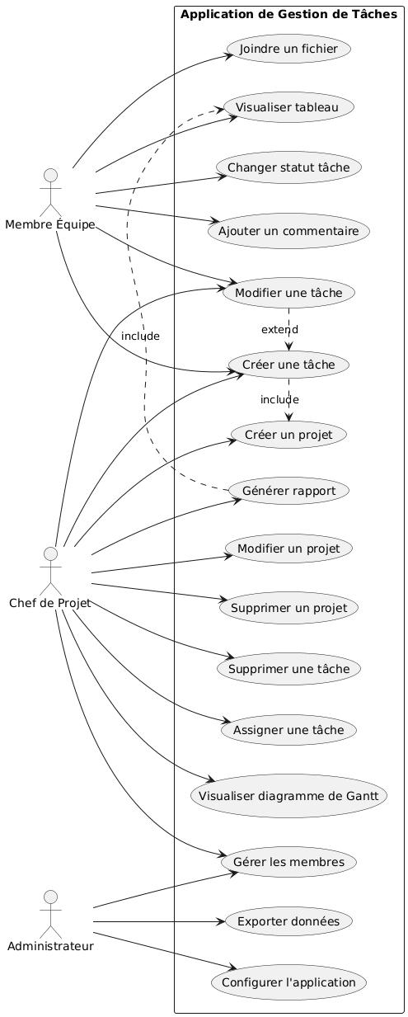
Diagramme des cas d’utilisations

Slide 5
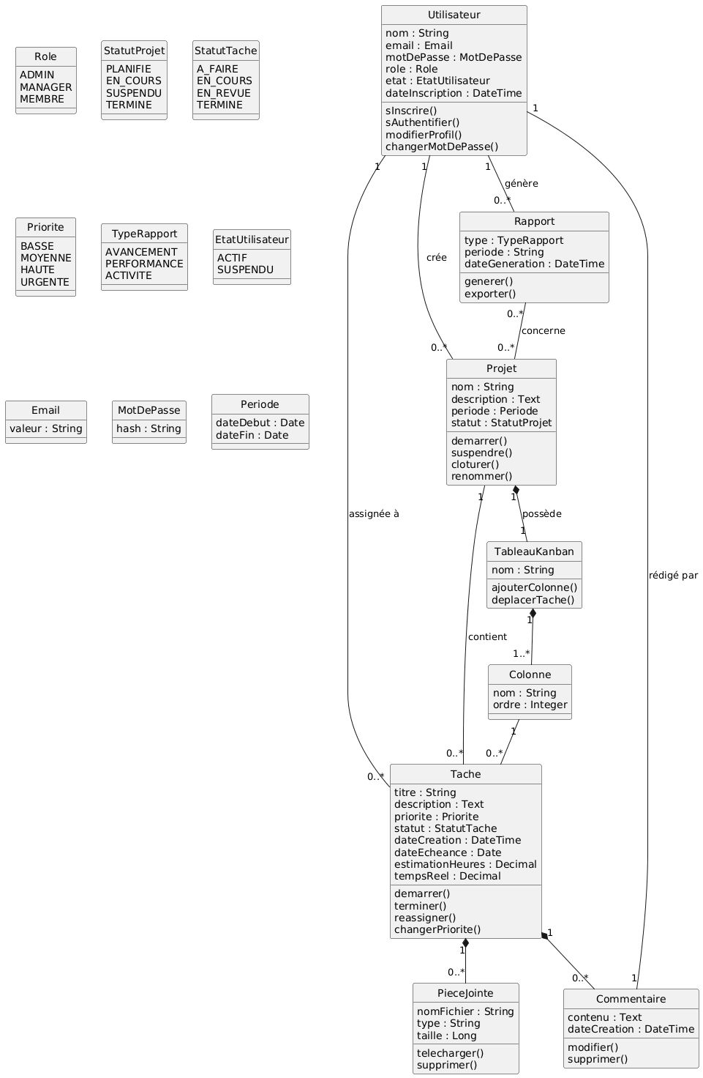
Diagramme de classes

Slide 6
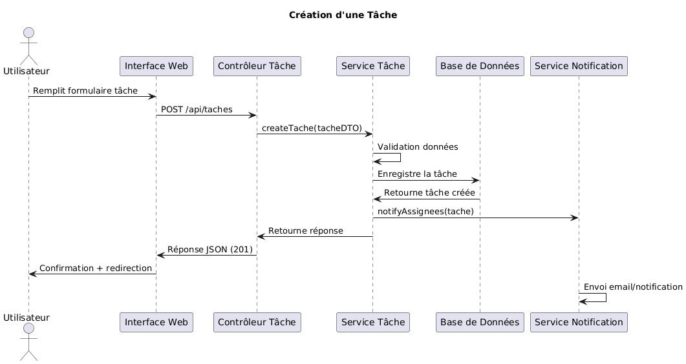
Diagramme de sequences

Slide 7
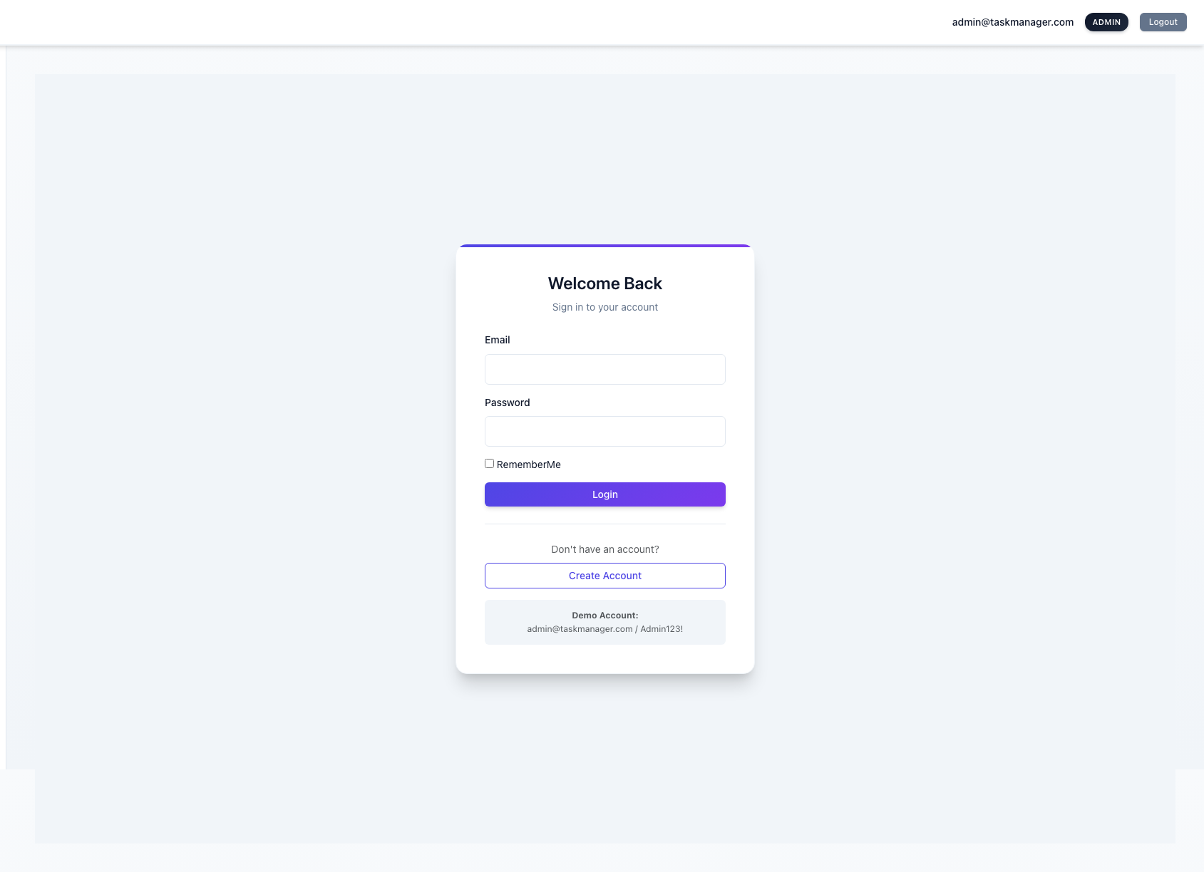
1. Authentication
Système de connexion sécurisé utilisant ASP.NET Identity avec un accès basé sur les rôles..

Slide 8
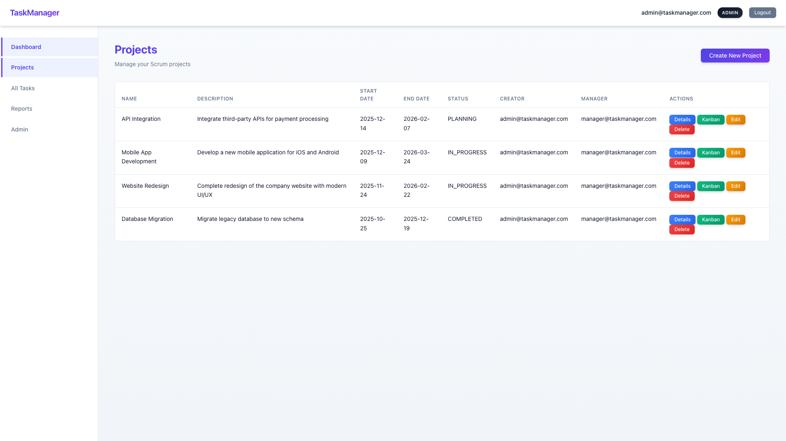
2. Gestion des projets
Les administrateurs et les managers peuvent créer, consulter et gérer les projets.

Slide 9
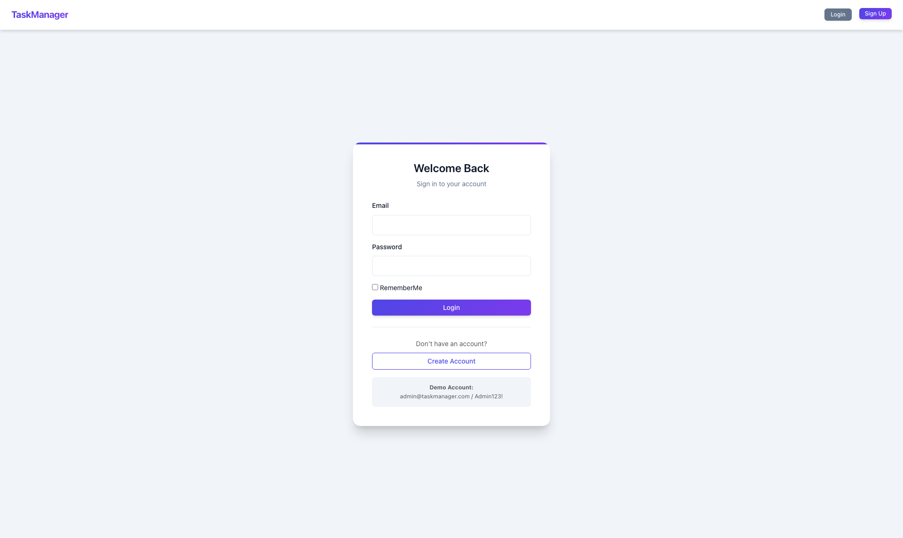
4. Rapports
Génération de statistiques sur les tâches, regroupées par statut et par projet

Slide 10
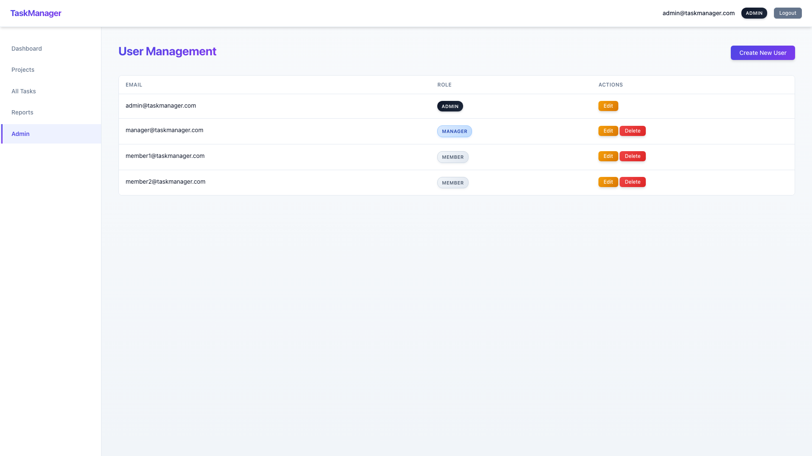
5. Administration
Tableau de bord administrateur permettant de gérer les utilisateurs et d’attribuer les rôles.

Slide 11
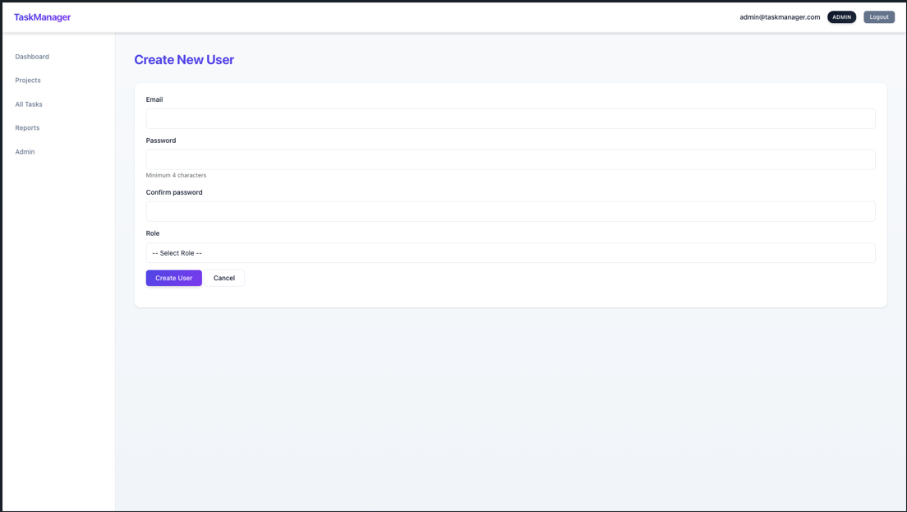
Création d’un nouvel utilisateur

Slide 12
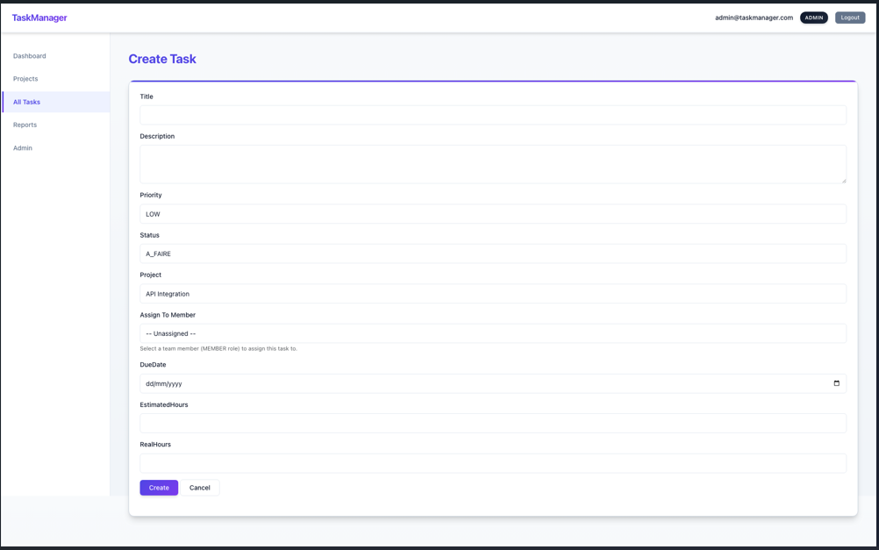
Création d’une tache

Slide 13
Architecture du système
Séparation des responsabilités avec MVC
Contrôleurs pour la gestion des requêtes
Services pour la logique métier
Modèles pour la persistance des données

Slide 14
Conclusion
Projet académique entièrement fonctionnel
Conception propre, sécurisée et maintenable
Démonstration concrète de l’implémentation Scrum & Kanban en situation réelle

